Slide 1
Moteur de recommandations de films
Thomas Weber

Slide 2
Introduction
Un site sur le cinema souhaite réaliser un moteur de recommandations de films.
Source des données: IMDB (5 000 films)
Objectif: tester plusieurs modèles de recommandations et mettre en ligne une API utilisant celui avec les meilleurs résultats.
Notes:
How presentation will benefit audience: Adult learners are more interested in a subject if they know how or why it is important to them.
Presenter’s level of expertise in the subject: Briefly state your credentials in this area, or explain why participants should listen to you.

Slide 3
Quel type de problème ?
Content-based filtering
Non-supervisé
Solutions de type k-NN
Notes:
Lesson descriptions should be brief.

Slide 4


Qu’est-ce que 2 films similaires ?
Variables choisies pour définir la similarité | Variables non choisies
Genre (ex: Action/Drame/Comédie) Mots-clés Langue Pays Note IMDB (score entre et 1 et 10) Année Durée Popularité (nombre de votes pour le score IMDB) | Facebook likes (film, réalisateur, acteurs) Couleur ou Noir&Blanc Format d’image Restriction d’âge (ex: films interdits aux – de 16 ans) Nom des acteurs, du réalisateur Budget Recettes Nombre de critiques Titre du film Nombre de visages sur l’affiche

Slide 5
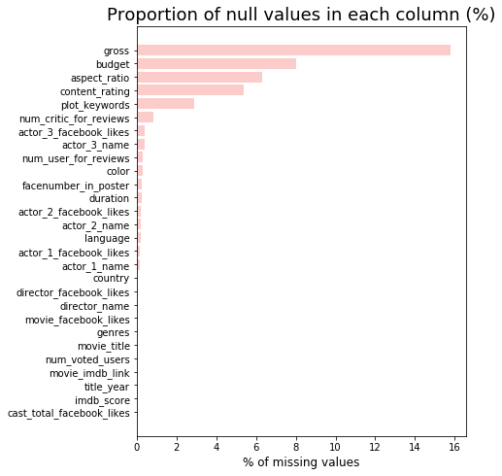
Nettoyage
Au départ: 5043 lignes
Elimination des doublons:
124 lignes
Elimination des titres sans année
Séries ou émissions de TV
106 lignes
A la fin: 4813 lignes

Slide 6
Traitement des valeurs manquantes
Variables numériques:
Durée du film: imputation par la moyenne
Autres données numériques: 0
Variables textuelles: chaîne de caractères vide
Variables catégorielles:
Imputation à la main

Slide 7
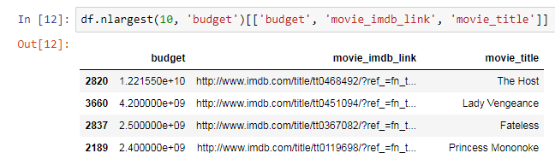
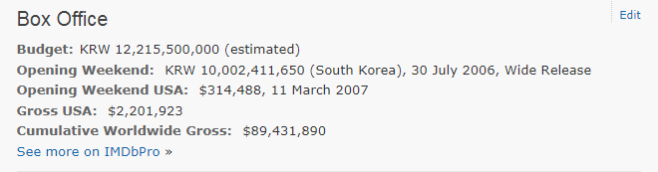
Variables numériques: recette et budget
Recettes:
Uniquement aux Etats-Unis
Beaucoup de valeurs manquantes
Budget:
Des résultats en devise étrangère
Beaucoup de valeurs manquantes

Slide 8
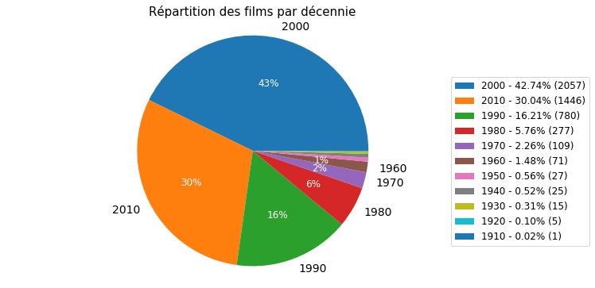
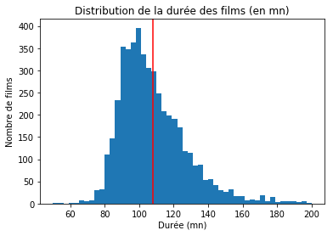
Variables numériques: année et durée

Slide 9
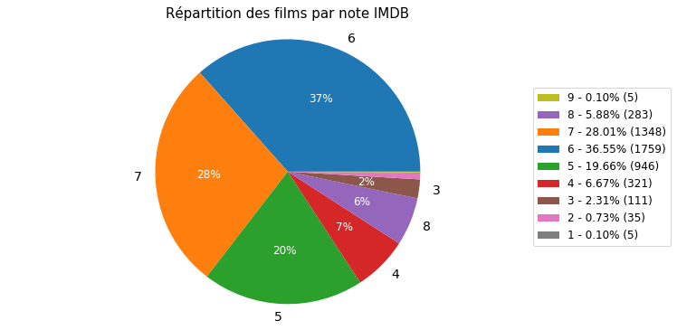
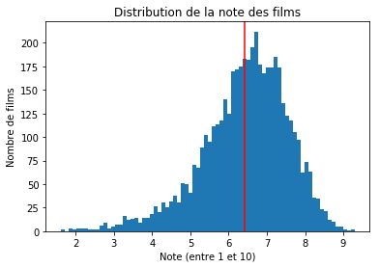
Variables numériques: note IMDB

Slide 10
Variables catégorielles: genre
One-hot encoding
Nom du film | Genres
Film X | Drama
Film Y | Comedy|Romance
Film Z | Drama|Thriller|Western
Nom du film | Drama | Comedy | Romance | Thriller | Western
Film X | 1 | 0 | 0 | 0 | 0
Film Y | 0 | 1 | 1 | 0 | 0
Film Z | 1 | 0 | 0 | 1 | 1

Slide 11
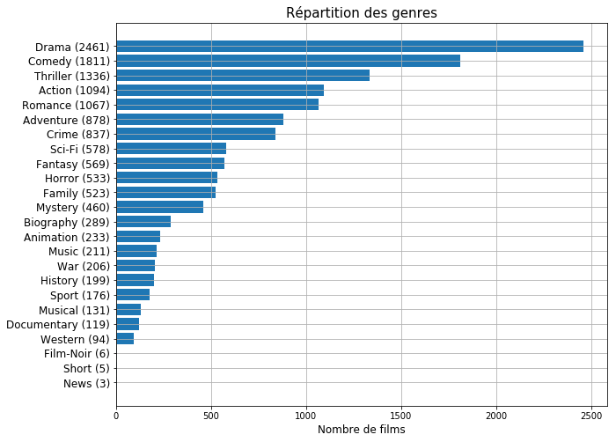
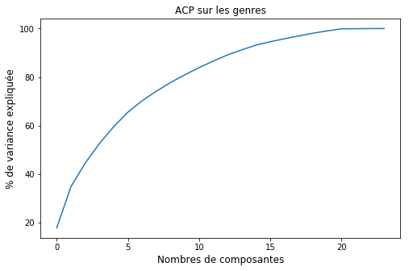
Variables catégorielles: genre

Slide 12
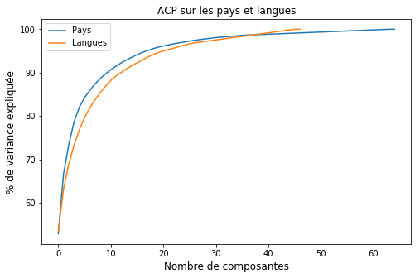
Variables catégorielles: langue et pays
47 langues / 65 pays
3 options pour les intégrer:
One-hot encoding (comme pour le genre)
ACP en ne gardant qu’une vingtaine de composantes
Transformer les variables:
Pour la langue, ne garder que les 19 les plus représentées et mettre les autres sous « Other »
Pour le pays, faire des regroupements par région géographique pour limiter le nombre de groupes

Slide 13
Variables textuelles
5 variables textuelles: réalisateur + 3 acteurs + mots-clés
Nombre de valeurs uniques:
Réalisateur: 2395
Acteurs: 6120
Mots-clés: 7978
ACP non recommandée

Slide 14
Méthode n°1: Principe
K-NN simple:
Nombre de voisins k=16
Suppression des suites de films
Plusieurs datasets testés:
Minimal: score IMDB, année, durée et nombre de votes
Genres: minimal + genres
Pays: minimal + pays
Langues: minimal + langue
All: minimal + genres + pays + langue

Slide 15
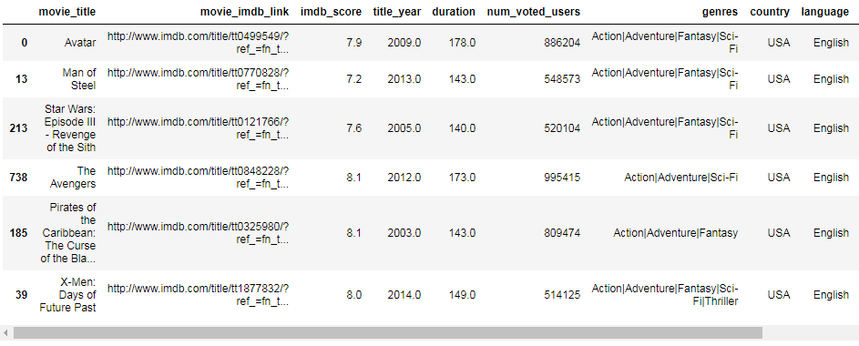
Méthode n°1: Résultats
Meilleur dataset: ‘Genres’

Slide 16
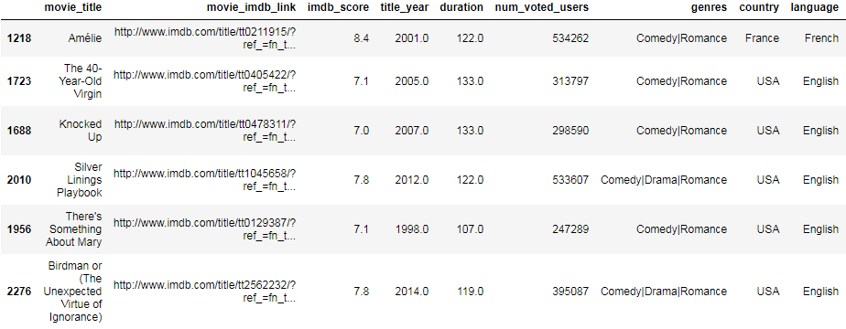
Méthode n°1: Limites

Slide 17
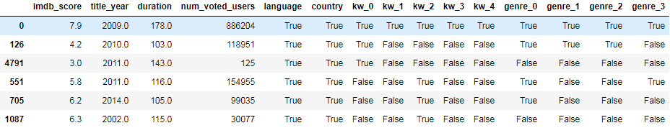
Méthode n°2: Principe
Création d’un dataset ‘à la volée’ par-rapport au film recherché:
Avantages:
On évite le one-hot encoding et de donner trop de poids au genre
On intègre les mots-clés pour plus de précision

Slide 18
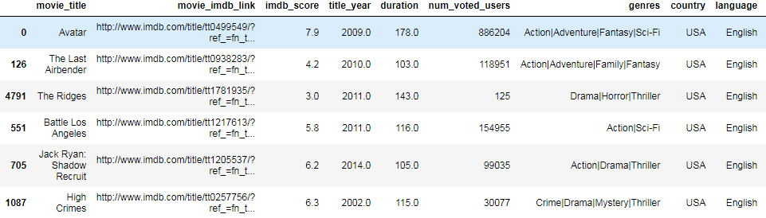
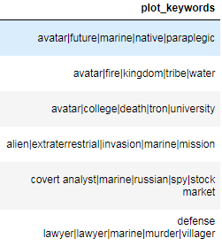
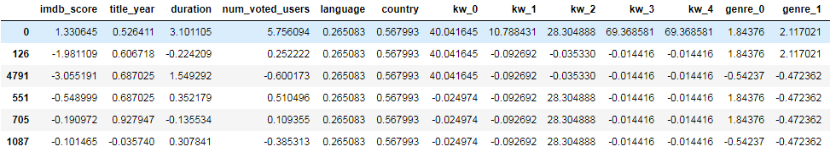
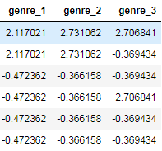
Méthode n°2: Résultats et limites

Slide 19
Méthode n°3: Principe
Création du dataset ‘à la volée’ (comme méthode n°2)
Premier k-NN sur genres/mots-clés/langue/pays, sans standardisation
Deuxième k-NN sur durée/année/nombre de votes
Pondération avec un coefficient qui dépend de la note IMDB:

Slide 20
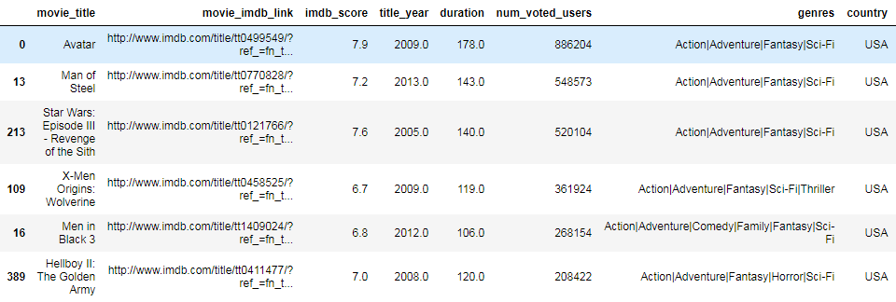
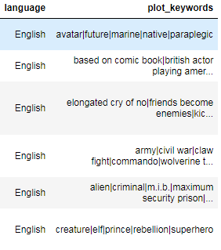
Méthode n°3: Résultats

Slide 21
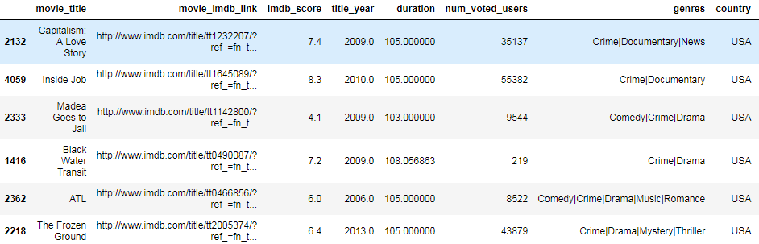
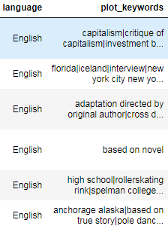
Méthode n°3: Limites

Slide 22
Méthode n°4: Principe
Pour le genre, utiliser le one-hot encoding:
Sélection des films avec le moins de genres différents en priorité
Poids important sur le genre (24 variables sur une trentaine)
Sinon même principe que la méthode n°3 avec 2 k-NNs successives sur des variables différentes.

Slide 23
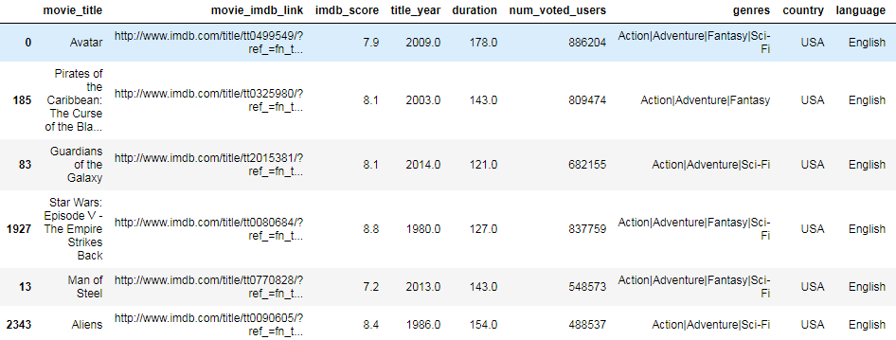
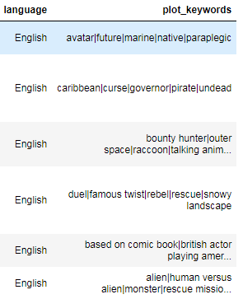
Méthode n°4: Résultats

Slide 24
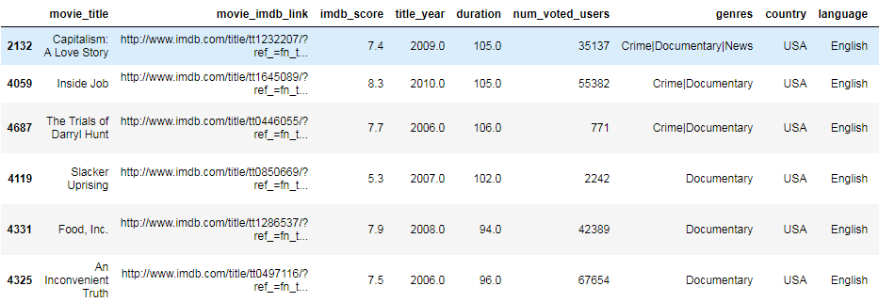
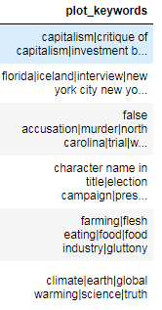
Méthode n°4: Résultats

Slide 25
Choix du modèle final
Méthodologie:
Liste de 10 films:
Avatar (2009)
Spectre (2015)
Toy Story 3 (2010)
Waterworld (1995)
Destination finale 2 (2003)
Cloud Atlas (2012)
Amélie Poulain (2001)
Bruce Tout-Puissant (2003)
A Beautiful Mind (2001)
Les Temps Modernes (1936)
Pour chaque film, on classe les 4 méthodes
Conclusions:
Dans l’ordre de la moins bonne à la meilleure:
2
1
3
4
Les méthodes 1, 3 et 4 donnent au moins un résultat satisfaisant à chaque fois
La méthode 4 est la plus consistante dans ses résultats: elle sera donc mise en place avec l’API

Slide 26
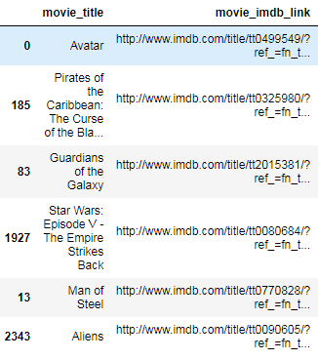
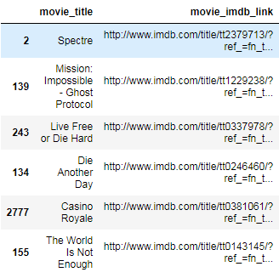
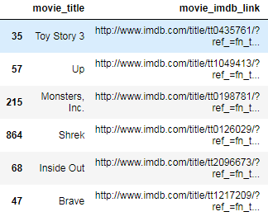
Quelques résultats

